Slide 1
Análisis de tendencia de videos en Youtube
Sterling & Draper
Kevin Sánchez
Link Dashboard

Slide 2
Resumen ejecutivo
El análisis se centró en entender las categorías de videos más populares, su distribución geográfica y las particularidades del mercado estadounidense. Los resultados ofrecen una guía clara para la toma de decisiones estratégicas en campañas publicitarias.

Slide 3
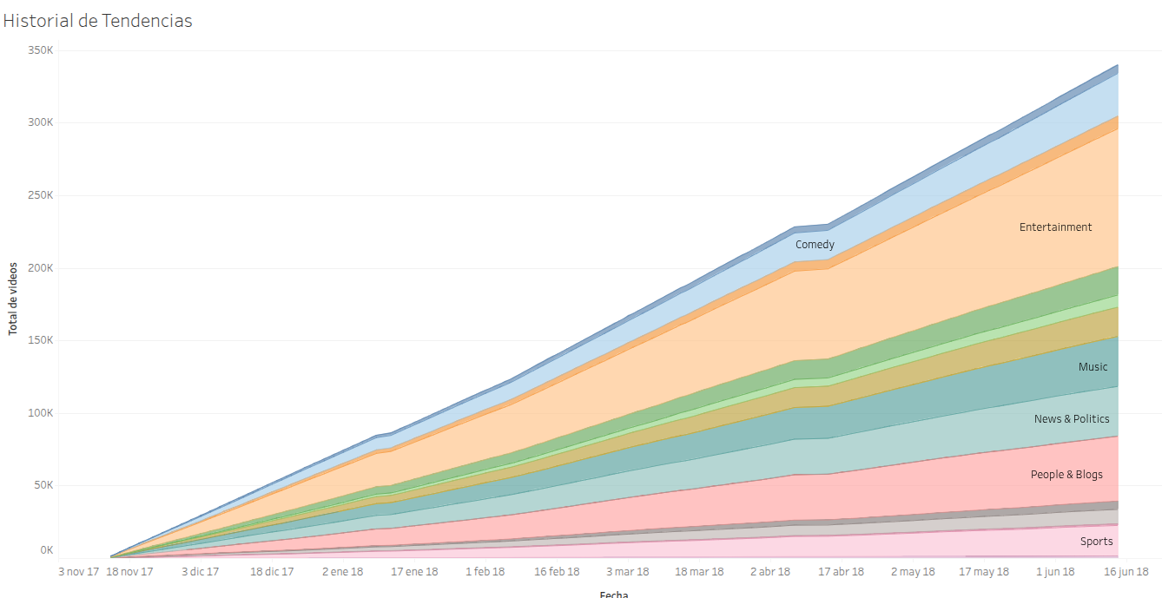
Categorías de video más frecuentes en tendencia
Las cinco categorías de videos con mayor presencia en tendencias globales fueron:
Entertainment: 95,008
People & Blogs: 44,700
Music: 34,390
News & Politics: 34,202
Comedy: 29,470
La categoría Entertainment lideró las tendencias por amplio margen a lo largo de la temporada 2017-2018, lo que la convierte en la categoría más atractiva para enfocar las estrategias de marketing y obtener un alto alcance.

Slide 4
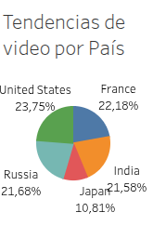
Distribución de tendencias por país
El volumen de videos en tendencia por país:
Estados Unidos: 80,758
Francia: 75,404
Rusia: 73,694
India: 73,372
Japón: 36,762
El mercado estadounidense es el más dinámico en volumen y no muy por detrás de este se encuentran el resto de regiones; sin embargo Japón es la excepción al ser la mitad del volumen del resto de países por lo que se tendría que valorar si duplican esfuerzos o se cambia la estrategia para este lugar.

Slide 5
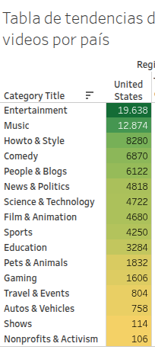
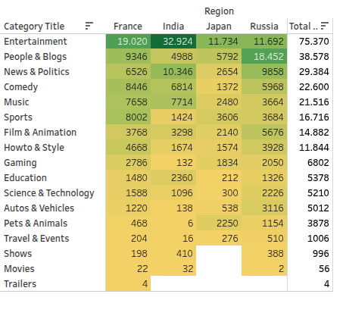
Categorías más populares de Estados Unidos y su comparación con el resto de países
El top 3 de categorías en EE. UU son:
Entertainment
Music
Howto & Style
Mientras que para el resto de
países fueron:
Entertainment
People & Blogs
News & Politics
La categoría Entertainment continúa siendo la más reproducida y predomina el contenido educativo y práctico, mientras que para el resto de países domina el contenido social, político y de actualidad; por lo que se recomienda dirigir a estos ámbitos las campañas en EE. UU.

Slide 6
Conclusiones finales
El análisis muestra que Entertainment lidera de forma contundente las tendencias de YouTube a nivel global, posicionándose como la categoría más atractiva para campañas masivas. Estados Unidos, aunque es el país con mayor volumen de videos en tendencia, presenta una particularidad clave: los usuarios allí muestran un fuerte interés por contenido Howto & Style, lo que sugiere una oportunidad estratégica para personalizar campañas en ese mercado. En contraste, en el resto del mundo predominan las categorías sociales y políticas, como People & Blogs y News & Politics. Además, Francia, Rusia e India emergen como países con alta actividad de tendencias, lo que las convierte en focos potenciales para expansión y segmentación internacional.

